Slide 1
Нетрадиционная форма проведения родительского собрания в детском саду старшая группа
Воспитатель: Байбулатова Лайла Османовна
Тема собрания:
«Творчество объединяет и сближает»

Slide 2
Цель собрания:
Стимулировать сближение родителей с детьми в творческом процессе.
Задачи собрания:
Познакомить родителей с нетрадиционными техниками аппликации в старшей группе.
Познакомить родителей с новой техникой складывания бумаги «Айрис фолдинг».
Способствовать развитию творческих способностей у детей, развивать мелкую моторику, фантазию, мышление, воображение.
Изготовление работы в технике Айрис фолдинг.

Slide 3
Тема нашего родительского собрания - практикума:
«Творчество объединяет и сближает»
Я очень рада вас видеть. Как вы заметили собрание у нас не совсем стандартное, т.е нетрадиционное. Мы с вами немного поговорим, а затем сделаем совместно с вашими детьми небольшую поделку, аппликацию.
В чем заключается цель этого собрания?
Во-первых, мне хотелось бы стимулировать сближение вас (родителей) с вашими детьми в творческом процессе. Чтобы вы понимали ценность развития детского творчества, творческих способностей у детей, развивать мелкую моторику, фантазию, мышление, воображение.
Во-вторых, познакомить вас с новой техникой складывания бумаги «Айрис фолдинг».

Slide 4
Вы все, наверное, наблюдали, как рисуют дети. Самые маленькие не знают чем и на чём можно рисовать. Они рисуют всем тем, что им попадется под руку и на чём угодно, на обоях, стенах и т.д. Это им очень интересно. В процессе творческой деятельности, у детей развивается зрительное восприятие (наблюдение, воображение, память, осязание, моторика, речь). Кроме этого творчество формирует в ребенке эстетическую направленность. Понятие «творчество» определяется как деятельность, в результате которой ребенок создает новое оригинальное, проявляя воображение, реализуя свой замысел, самостоятельно находя средство для его воплощения. Для того чтобы ребенок развивался дальше необходимо разнообразить материалы и технику выполнения рисунка, аппликации, поделки и т.д.

Slide 5
Нетрадиционная художественная техника. Айрис фолдинг (радужное складывание) –
удивительная художественная техника, позволяющая создавать с помощью бумаги и клея необычайно яркие и веселые композиции с эффектом объемного изображения, используется при изготовлении открыток, декоративных панно, в том числе и крупноформатных, в сочетании с другими художественными техниками (аппликация, квиллинг, оригами, художественное вырезание из бумаги).
Необходимы: цветная бумага, картон, ножницы, линейка, карандаш, скотч, шаблоны.

Slide 6
История возникновения
Техника айрис фолдинг уходит корнями в Голландию, где местные жители с помощью цветной бумаги и картона научились создавать объемные работы со спиральным изображением. Изделия были схожи с диафрагмой фотоаппаратов, используемых в те годы, и отчасти напоминали радужную оболочку глаза.

Slide 7
Способствует развитию речевой, коммуникативной деятельности, формированию психологических процессов, развитию мелкой моторики и пространственных представлений, тактильной (поверхностной) чувствительности у детей, снятию эмоционального напряжения, совершенствованию творческих способностей, формированию эстетического вкуса, воспитанию аккуратности и усидчивости.
Тактильное восприятие (осязание) – это способность человека распознавать свойства и характеристики предметов посредством контакта с его кожей. Развитие тактильного восприятия помогает ребенку узнавать окружающий мир, оценивать свойства предметов. Ведь на ощупь мы можем определить размеры, материал, структуру поверхности, оценить примерный вес предмета. Информация, получаемая ребенком при помощи осязания, дополняет информацию, полученную при помощи органов зрения. Чувство осязания не менее важно для человека, как и все остальные.

Slide 8
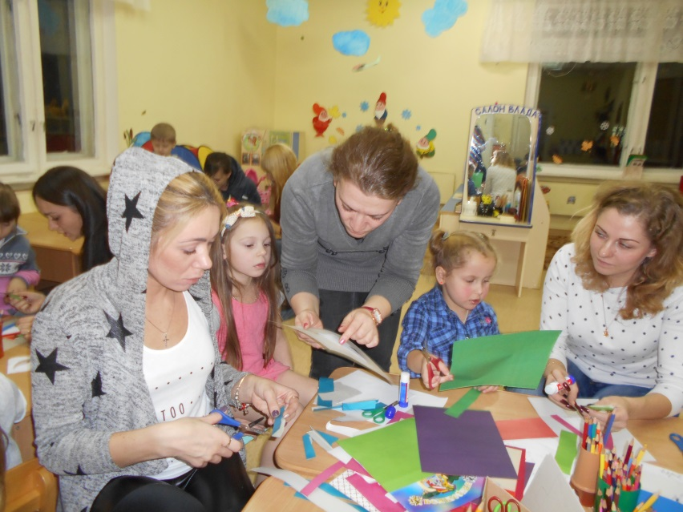
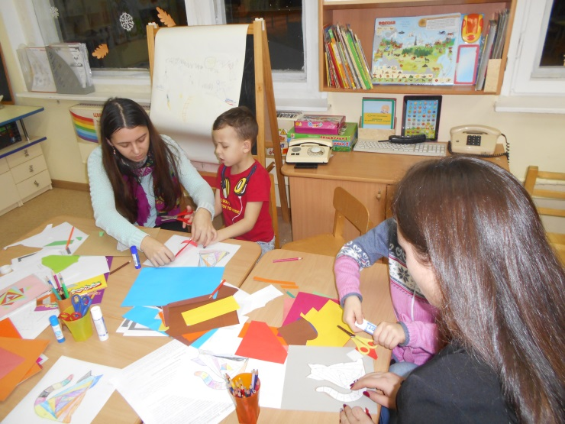
Процесс работы

Slide 9
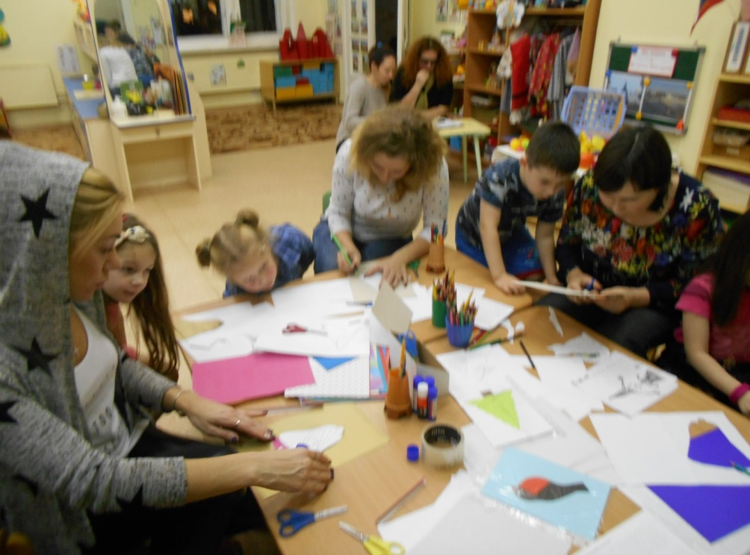
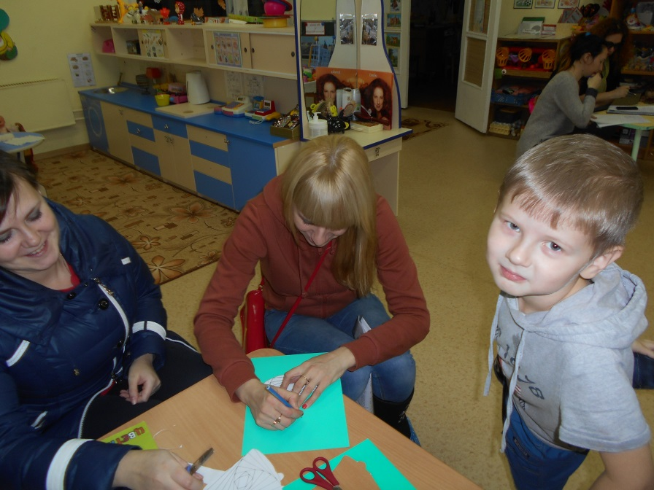
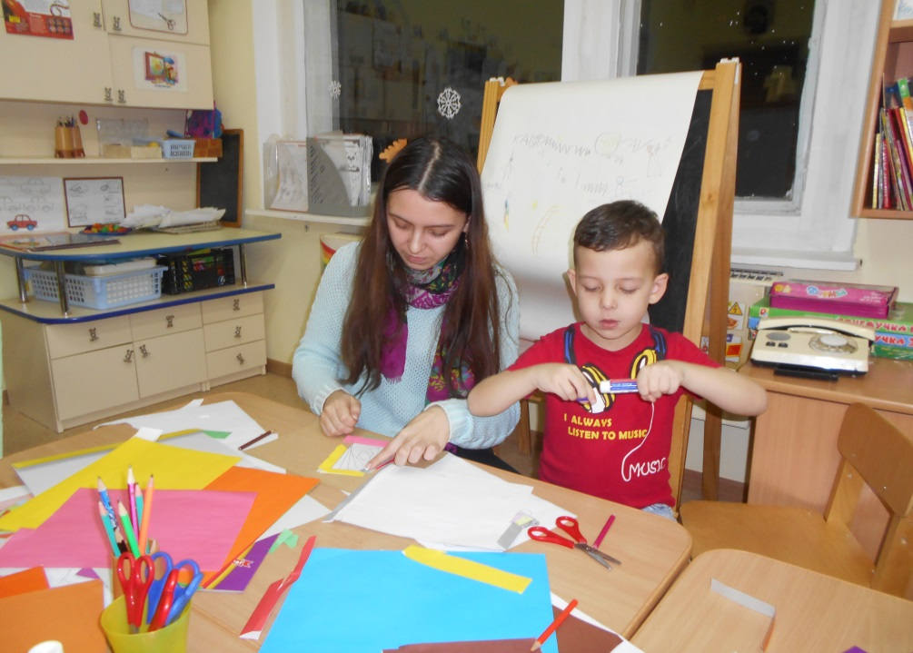
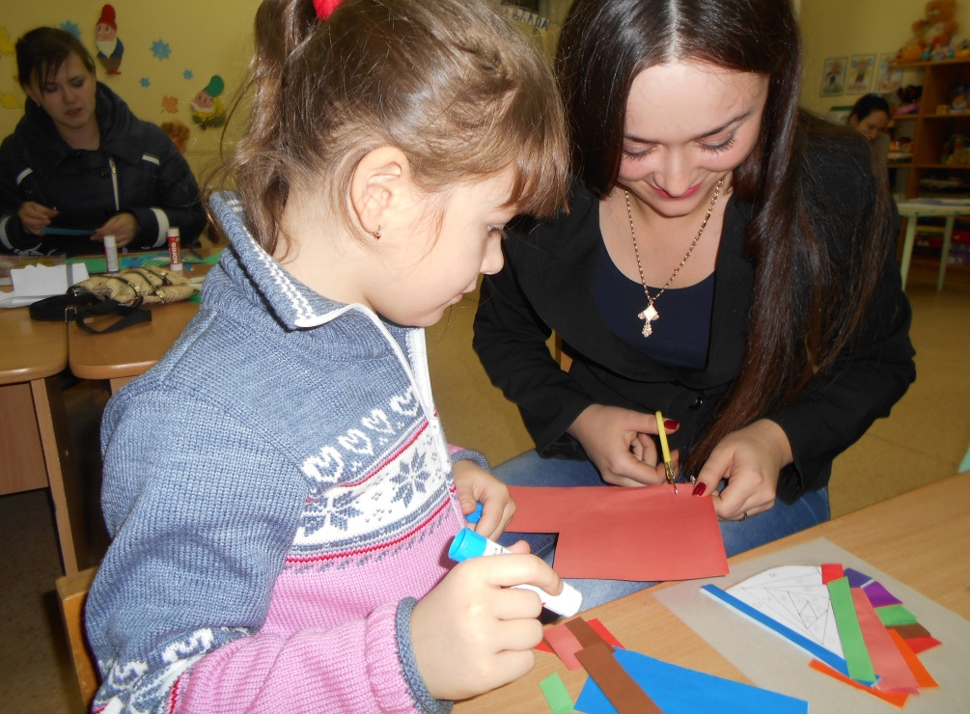

Slide 10
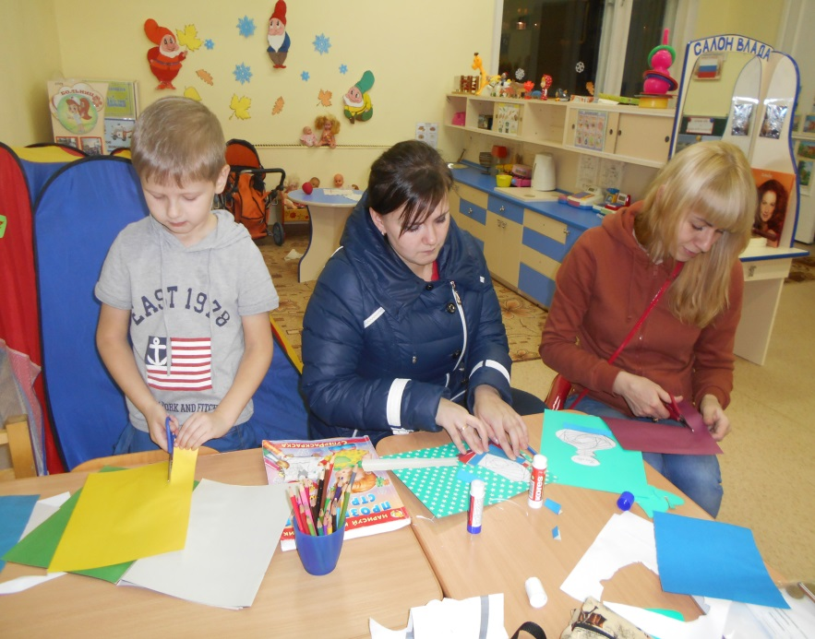
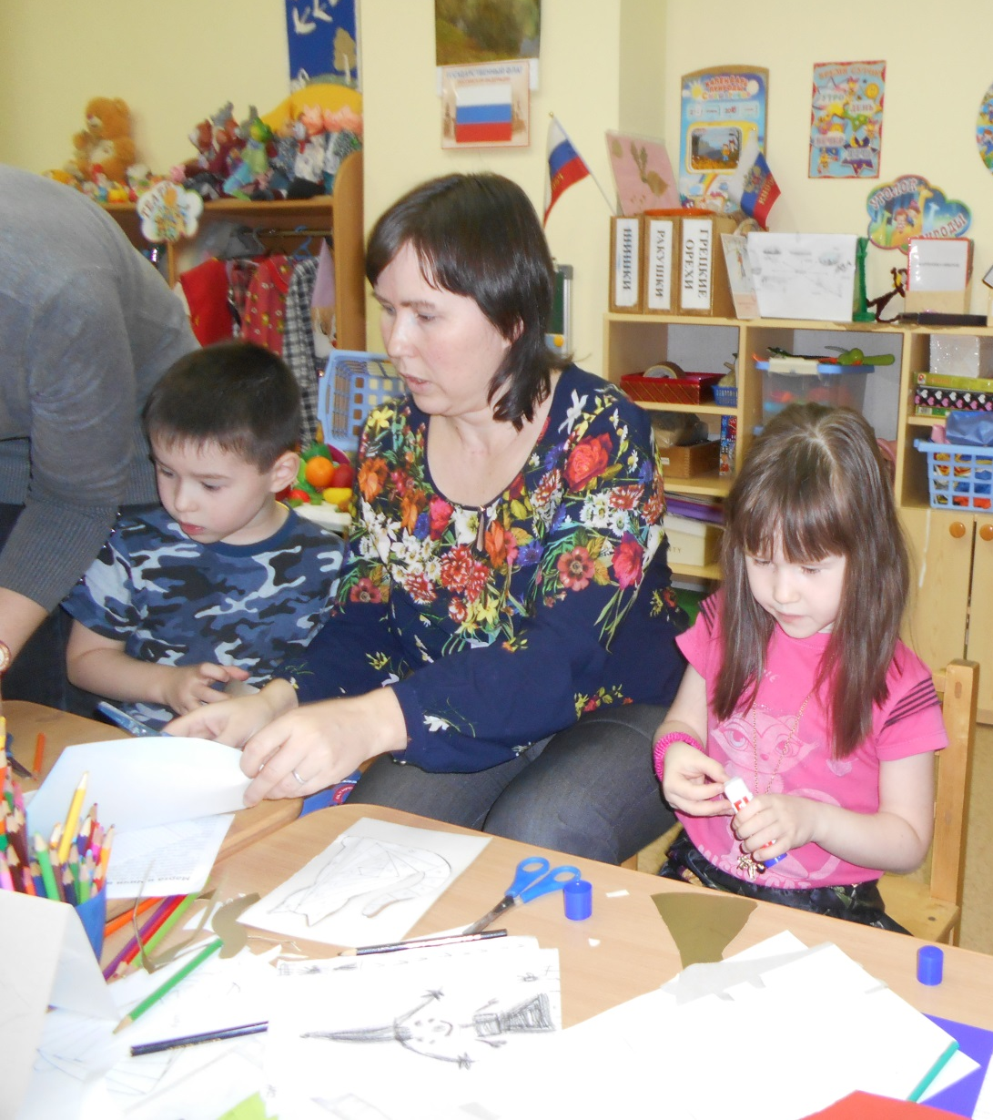
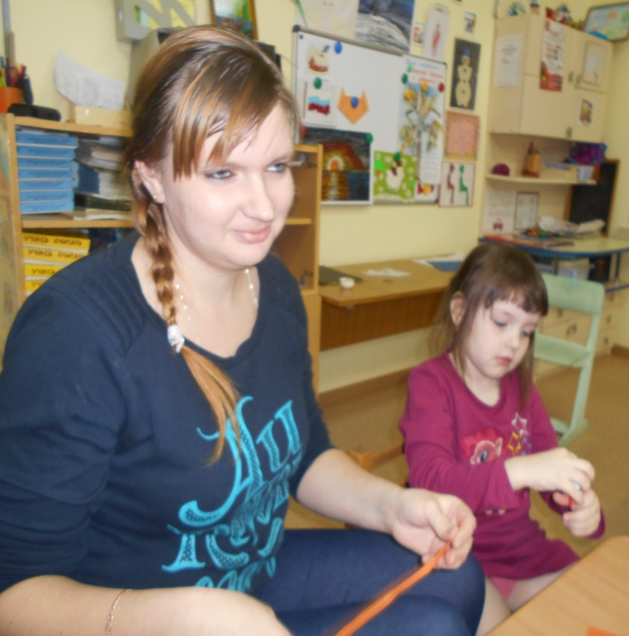

Slide 11
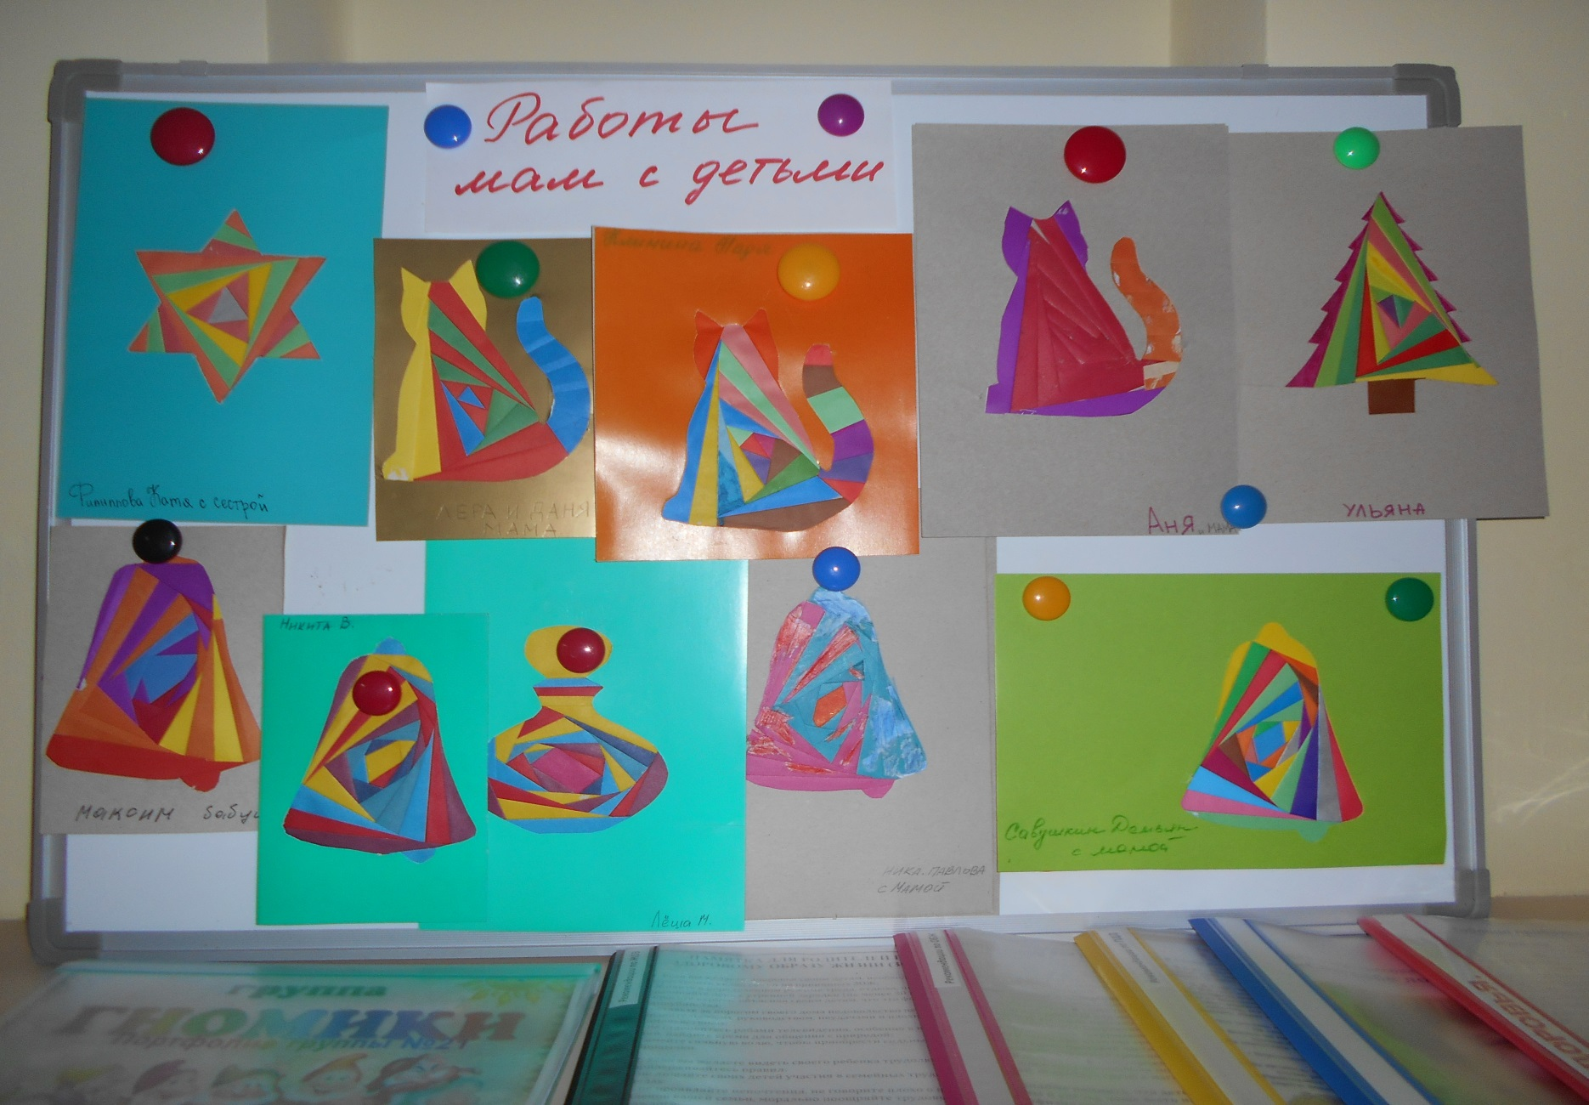
Результат

Slide 12
ВЫВОД
Уважаемые родители! Старайтесь как можно больше уделять внимание своему ребенку! Ведь очень интересно творить вместе с детьми – лепить, клеить, рисовать!
Творчество объединяет и сближает!
Благодарю всех за внимание!

